Slide 1


Slide 2
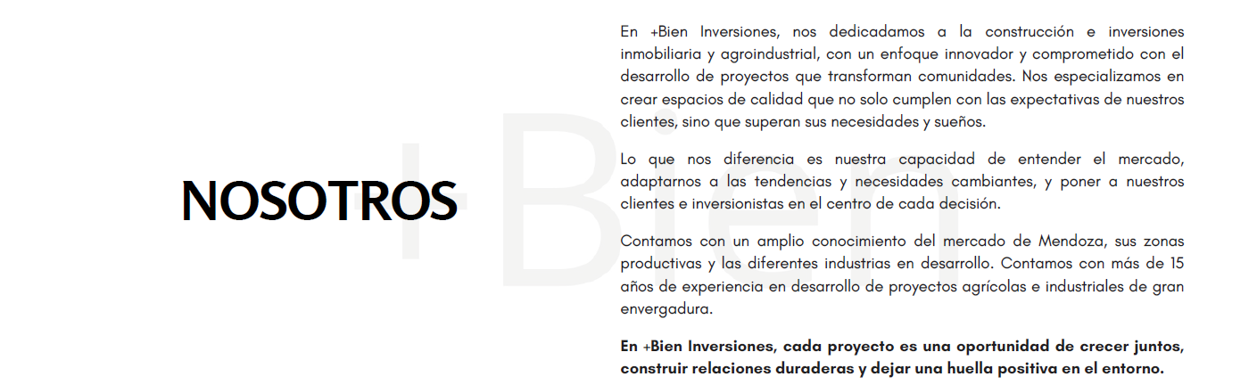
FOTO del equipo

Slide 3

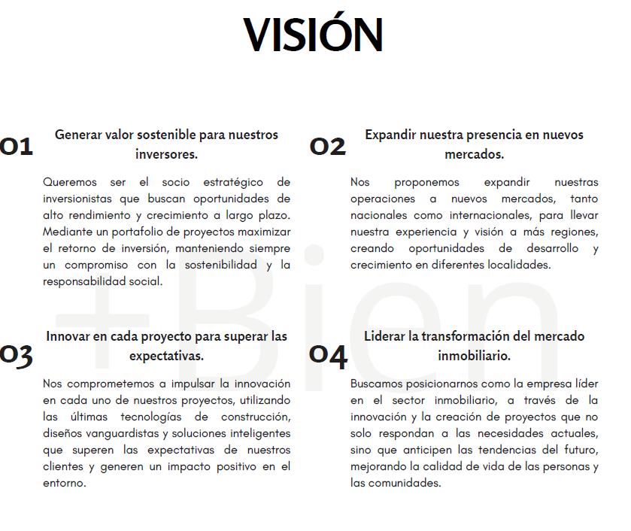

Slide 4
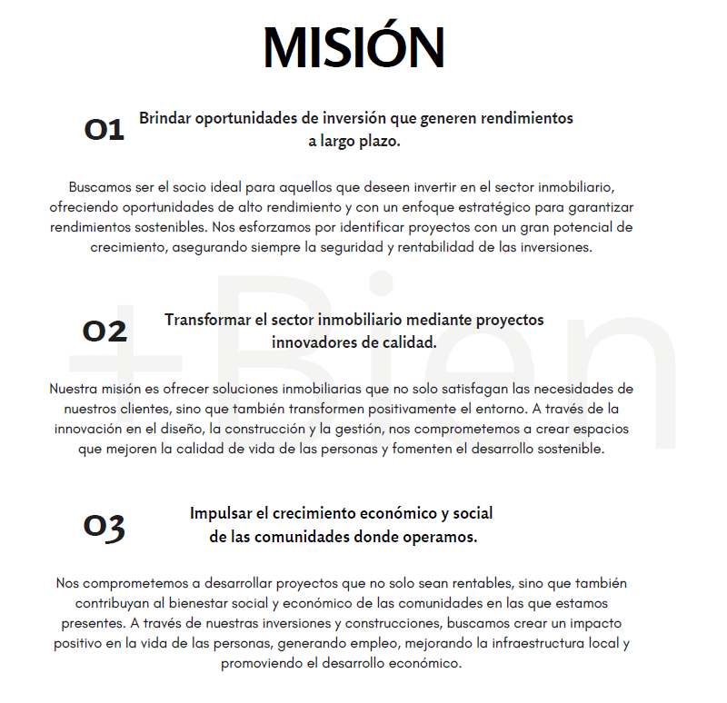
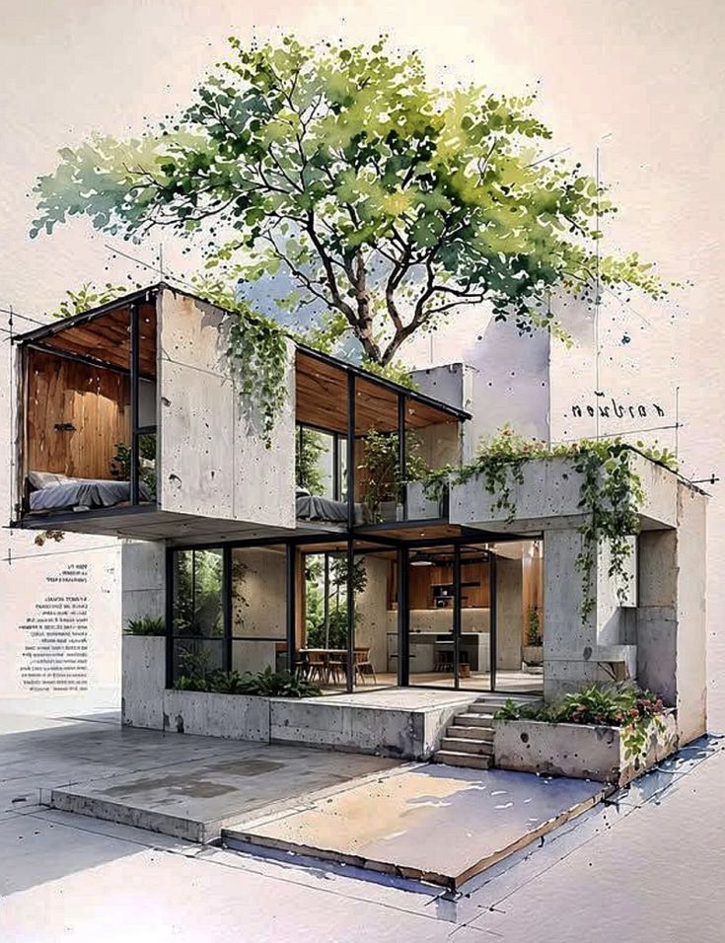

Slide 5

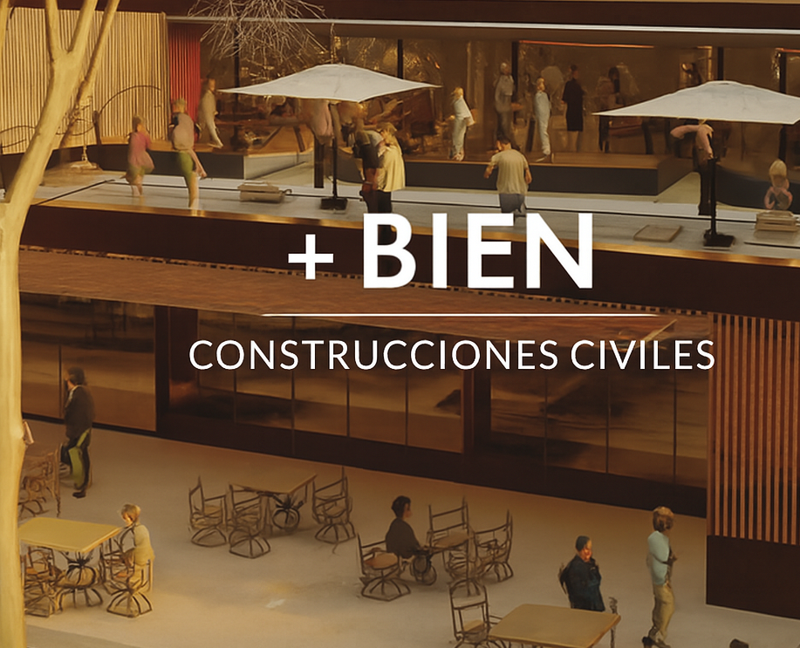

Slide 6
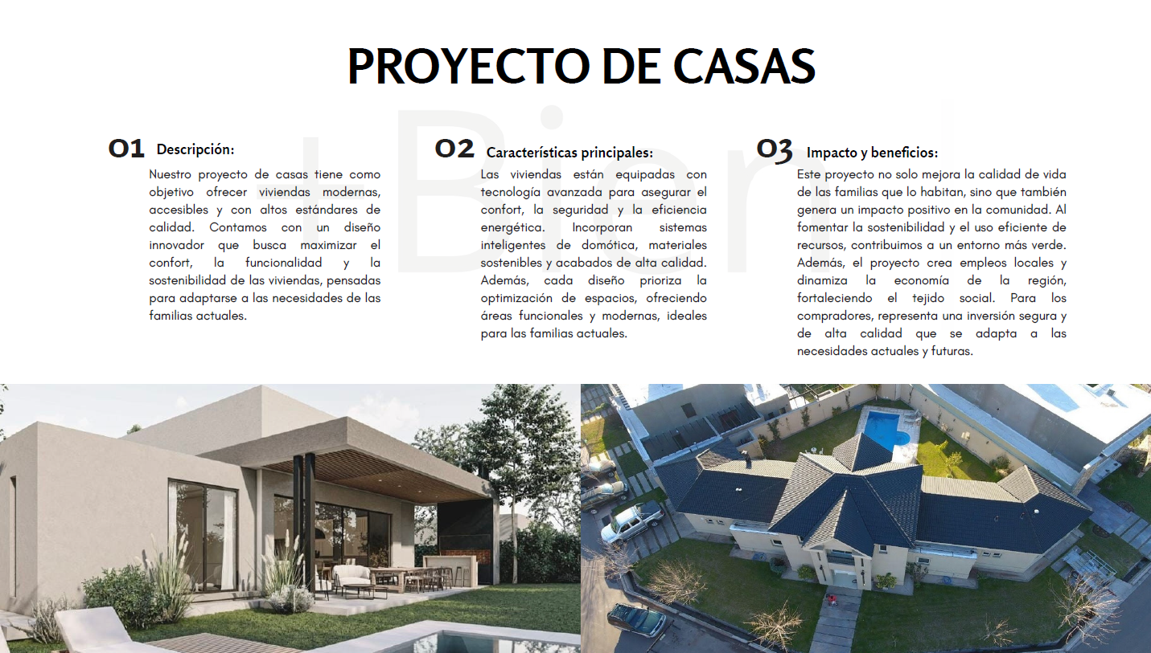

Slide 7
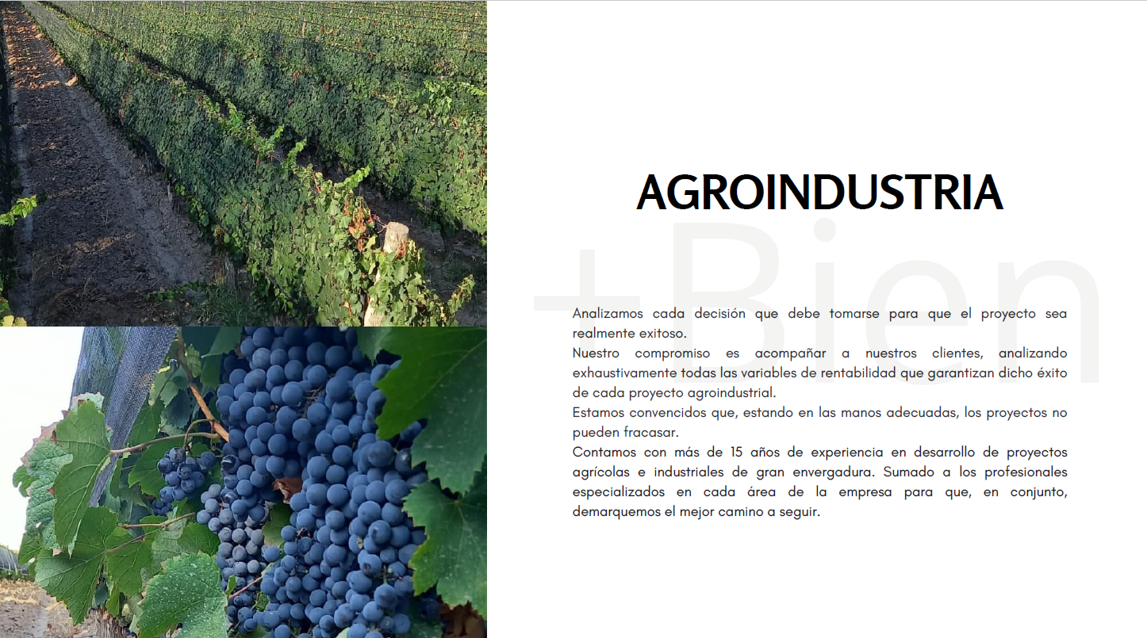
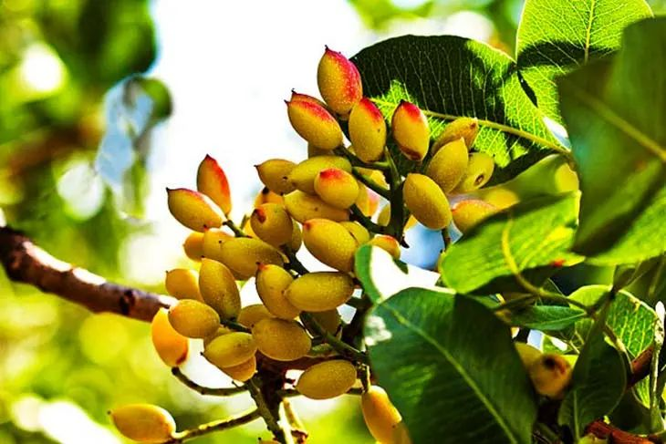

Slide 8

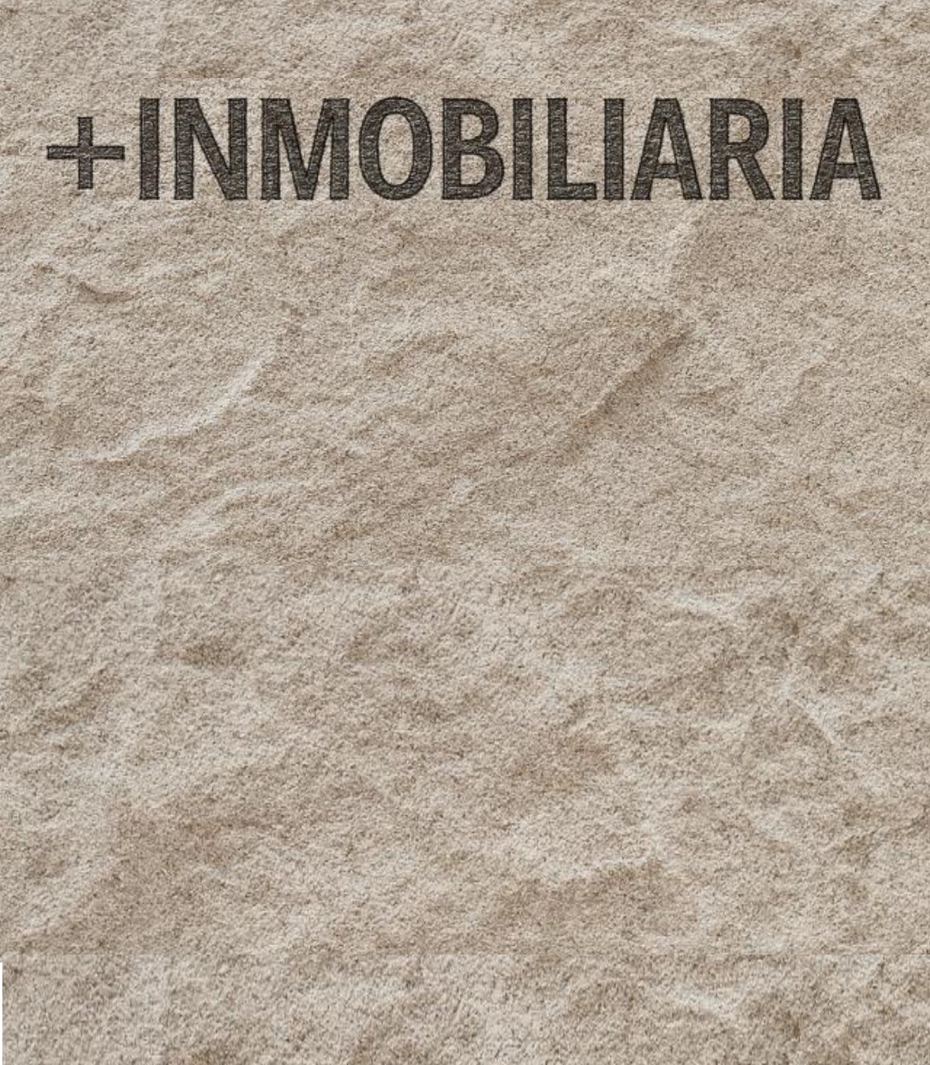

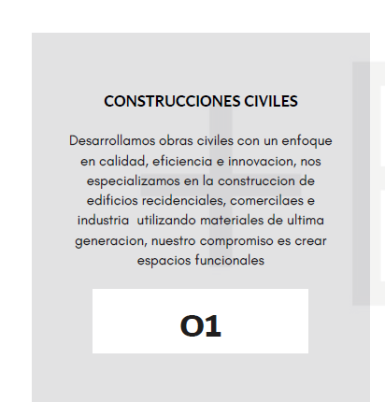
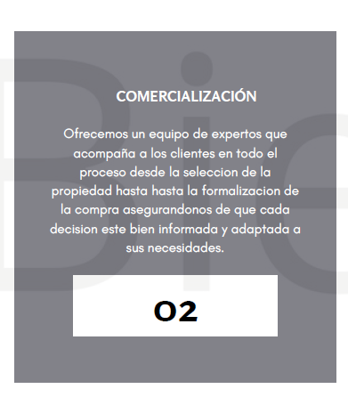

Slide 9
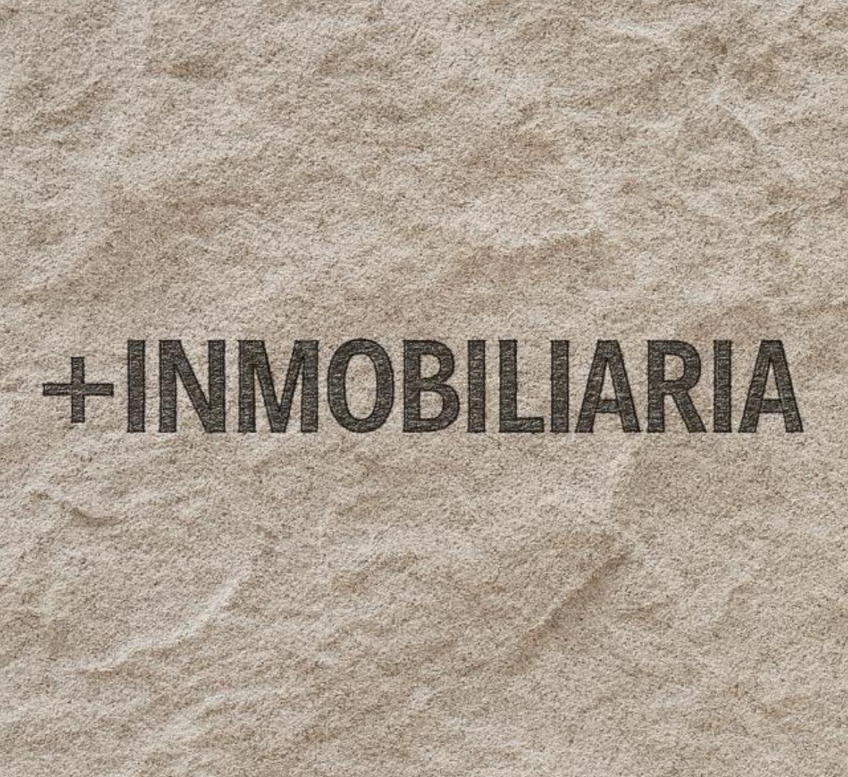
Nos especializamos en la comercialización de inmuebles de alta calidad, tanto urbanos como rurales, con un enfoque estratégico en la inversión patrimonial y el desarrollo inmobiliario sostenible.
Ofrecemos:
Propiedades exclusivas: casas, departamentos, lotes y desarrollos premium en zonas de alta valorización.
Asesoramiento personalizado: nuestros asesores analizan cada oportunidad con criterios técnicos, financieros y territoriales.
Proyectos con visión global: conectamos inversores con desarrollos que combinan diseño, rentabilidad y sustentabilidad.
Gestión integral: acompañamos desde la búsqueda hasta la escrituración, incluyendo análisis legales, fiscales y de mercado.
Ya sea que busques invertir, vivir o desarrollar, en + INMOBILIARIA te ofrecemos un servicio transparente, riguroso y adaptado a vos.

Slide 10
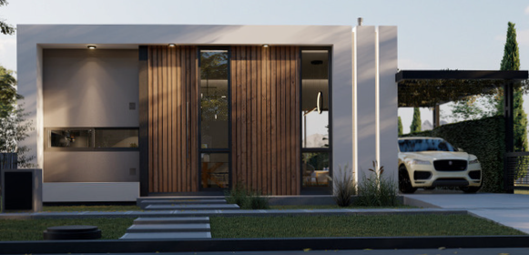
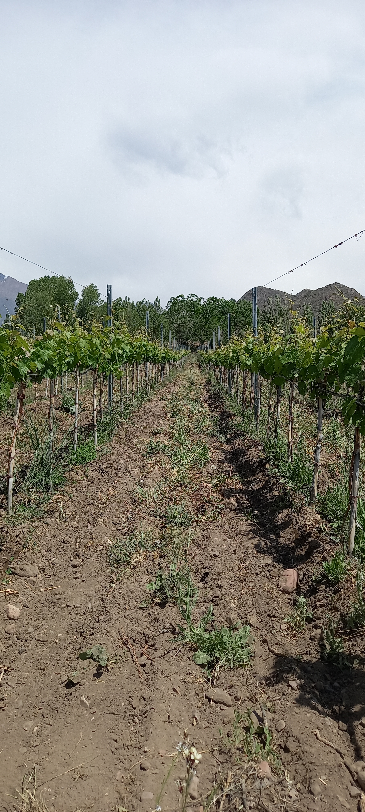
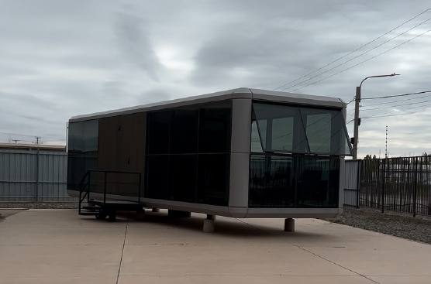
Nuestros proyectos

Slide 11

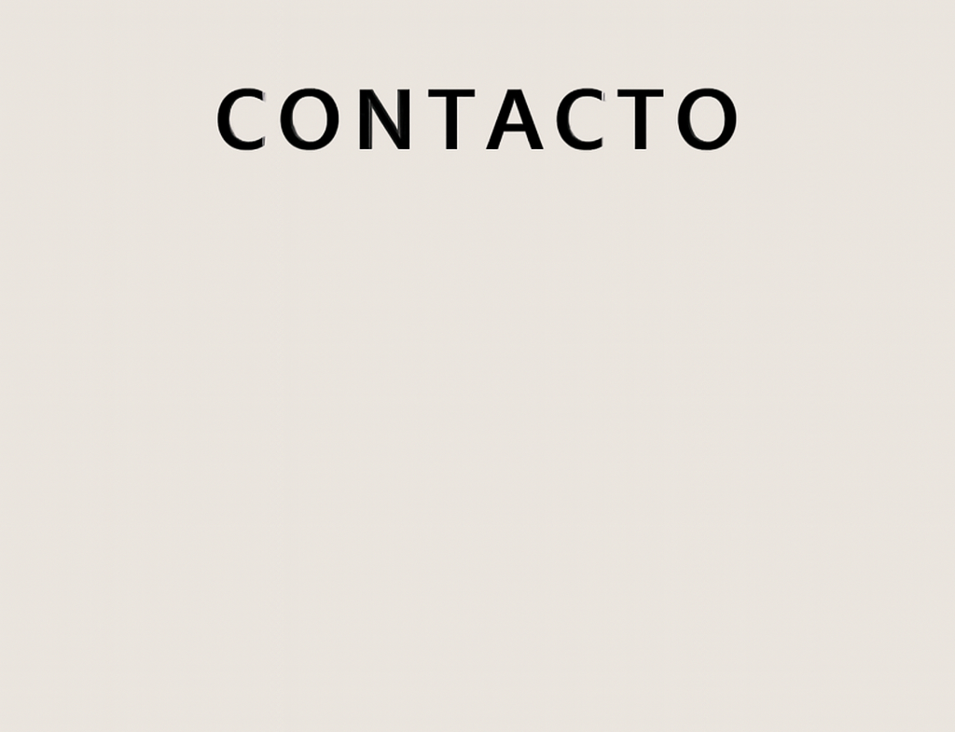





inmobiliariaurbanarural@gmail.com
Chacras Park Oficina 202, Avenida San Martin Sur 6995, Lujan de Cuyo
Matricula 1782
Martillera 1855

Slide 12
